Slide 1


Bài Học
Nhập dữ liệu từ bàn phím với Scanner

Slide 2
Nội dung bài học
Cách import thư viện để sử dụng Scanner
Cách nhập dữ liệu từ Scanner: Nhập số, nhập chuỗi

Slide 3
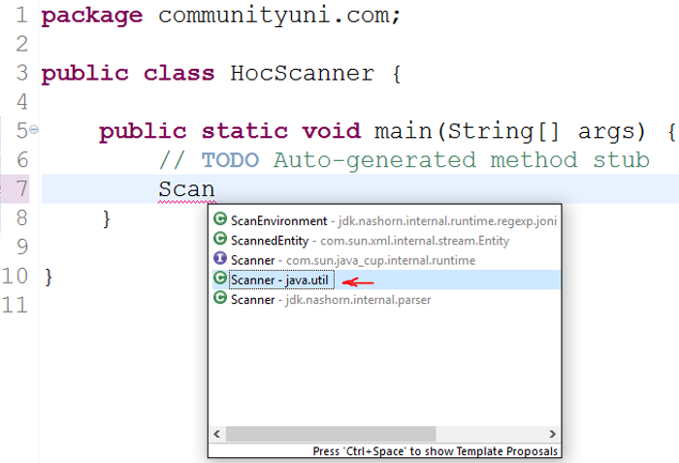
Cách import thư viện
Ta gõ vài ký tự: Scan rồi gõ tổ hợp phím Ctrl+ Space ➔ Eclipse hiển thị ra danh mục các Lớp tương đương➔ta chọn Scanner của java.util

Slide 4
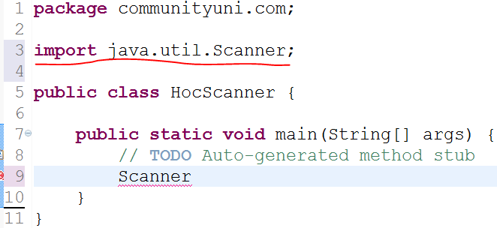
Cách import thư viện
Eclipse sẽ tự động import thư viện cho ta

Slide 5
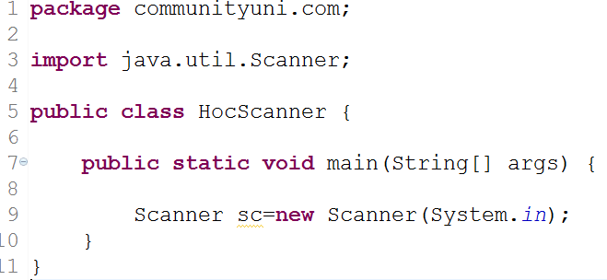
Cách nhập dữ liệu từ Scanner
Tạo đối tượng Scanner để nhập liệu:

Slide 6
Cách nhập dữ liệu từ Scanner
Nhập số Nguyên (int):
System.out.println("Nhập số nguyên:");
int a=sc.nextInt();

Slide 7
Cách nhập dữ liệu từ Scanner
Nhập số thực (double, float):
System.out.println("Nhập số double:");
double d=sc.nextDouble();
System.out.println("Nhập số float:");
float f=sc.nextFloat();

Slide 8
Cách nhập dữ liệu từ Scanner
Nhập Chuỗi:
System.out.println("Mời bạn nhập tên:");
String ten=sc.nextLine();

Slide 9
Cách nhập dữ liệu từ Scanner
Nhập Chuỗi và số, hoặc chuỗi liên tục:
String s=new Scanner(System.in).nextLine();
int x=new Scanner(System.in).nextInt();

Slide 10


Hey! Coding is easy!
END

